Slide 1
내 홈페이지 주소
http://아이디.github.io/리파지토리

Slide 2
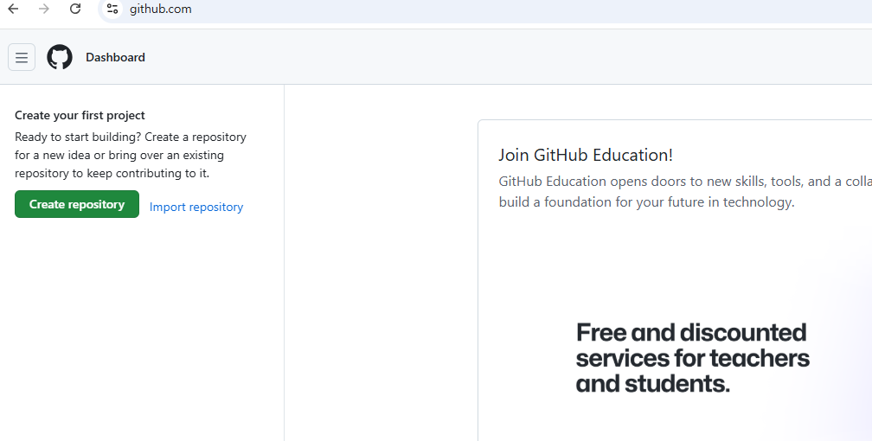
Github
Github 깃허브에서 회원 가입을 한다. https://github.com
2. 새로운 리파지토리(repository)를 만든다.

Slide 3
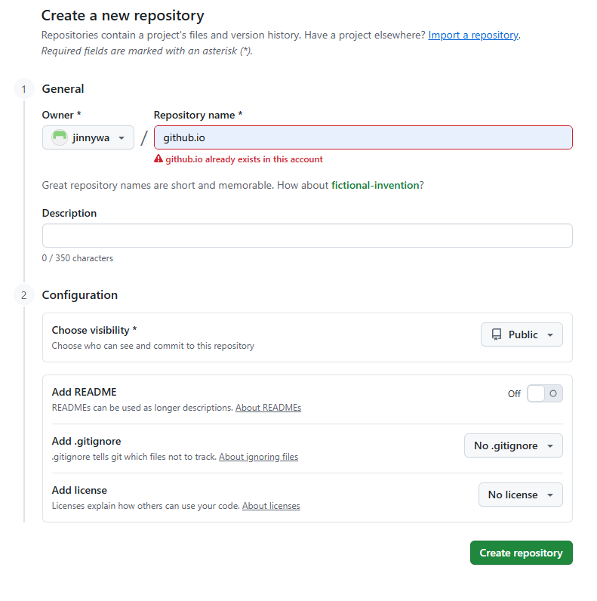
-Repository name을 회원가입할 때 만든 {username}.github.io}형태로 만든다.
아래의 green button (Create repository)을
클릭한다.

Slide 4
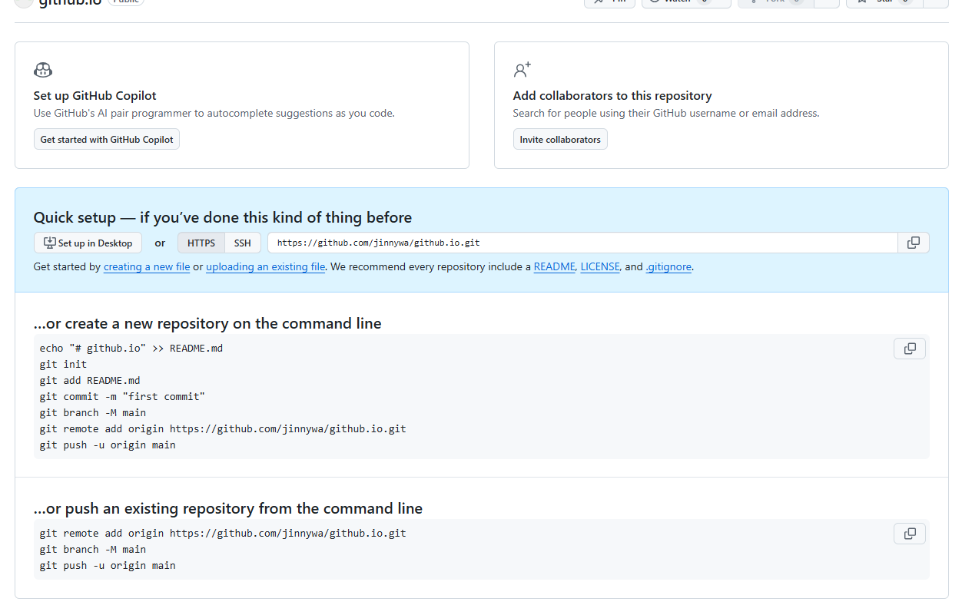
3. 미리 만들어놓은 홈페이지 파일을 업로드한다.
Index.html
/img/
/video

Slide 5
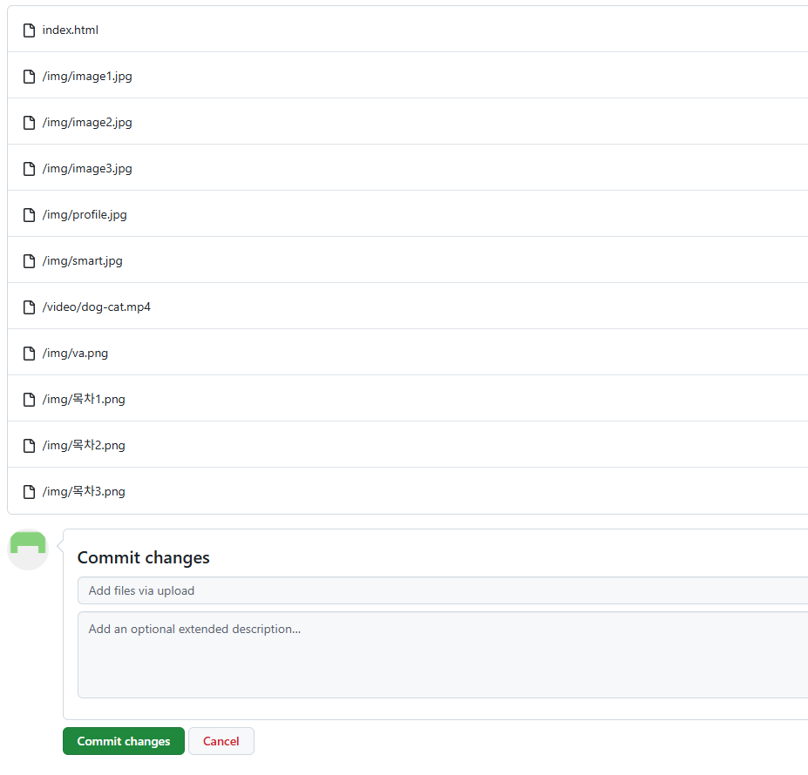
꼭 Commit changes
버튼 누른다.

Slide 6
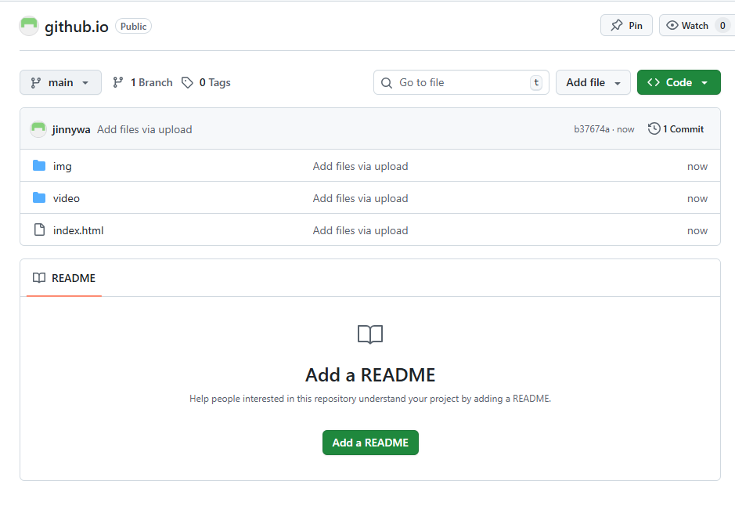
index.html을 업로드된 것을 확인한다.

Slide 7
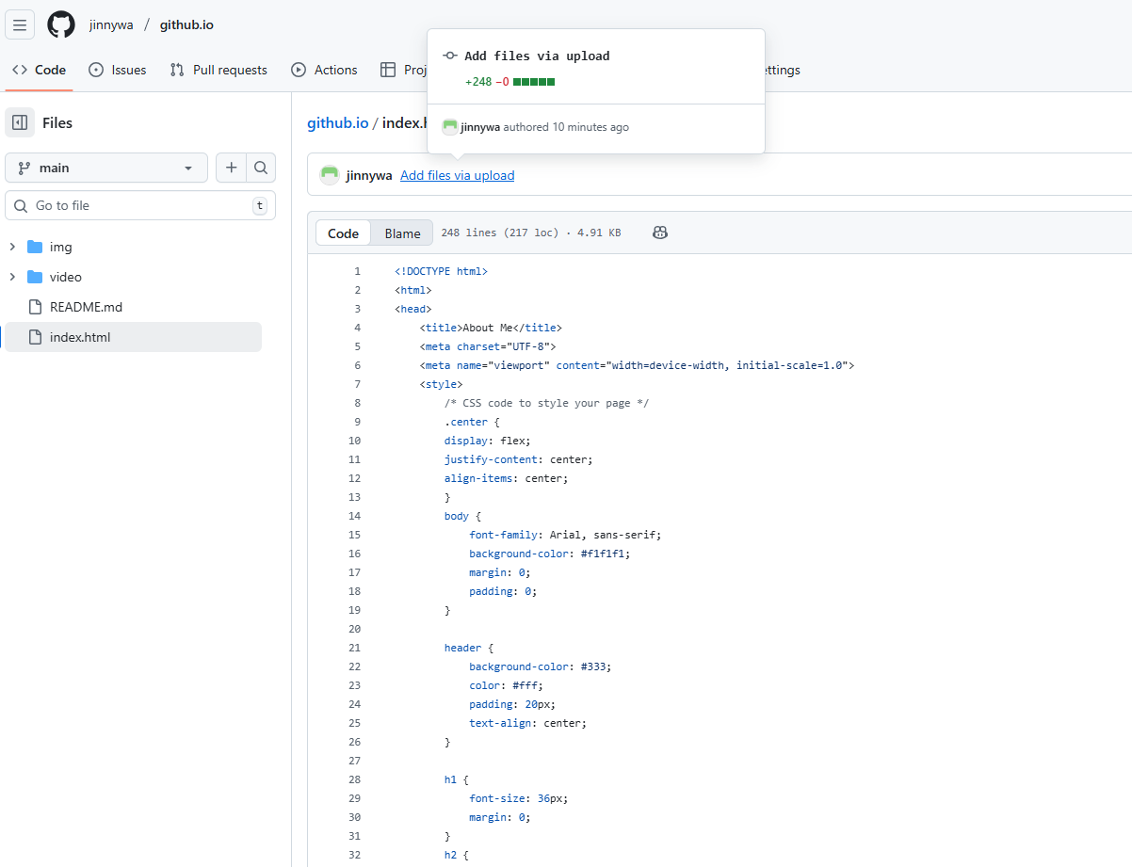
리파지토리에서
Add files via upload 누른다

Slide 8
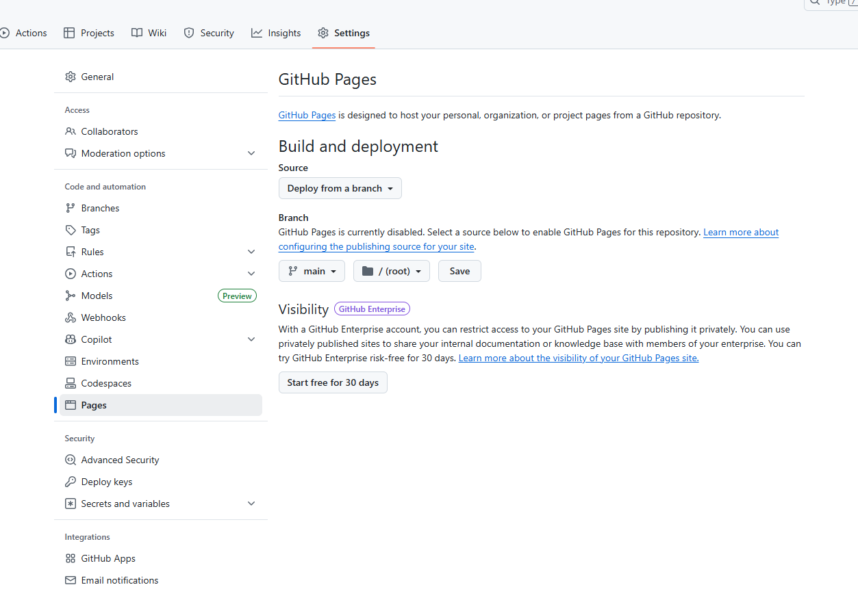
Settings에서

Slide 9
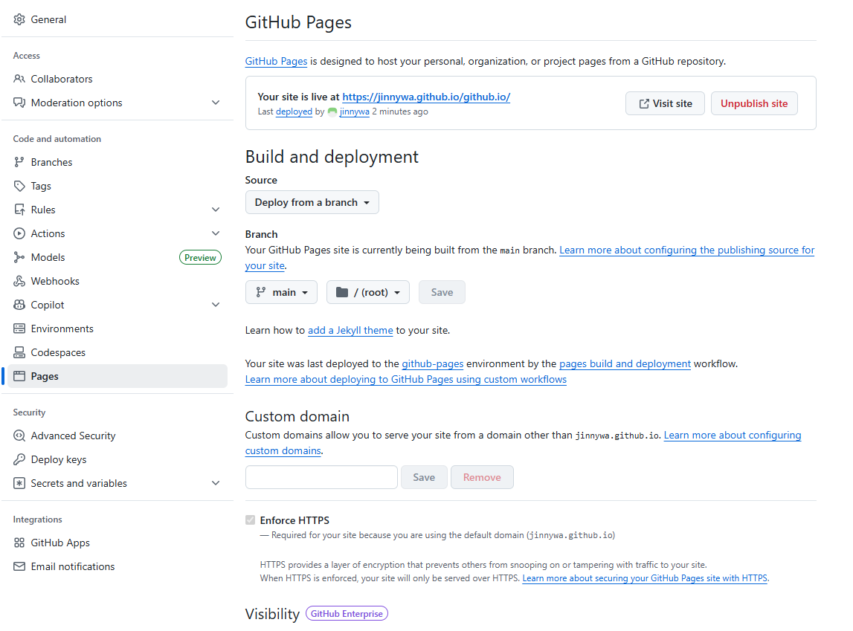

Slide 10
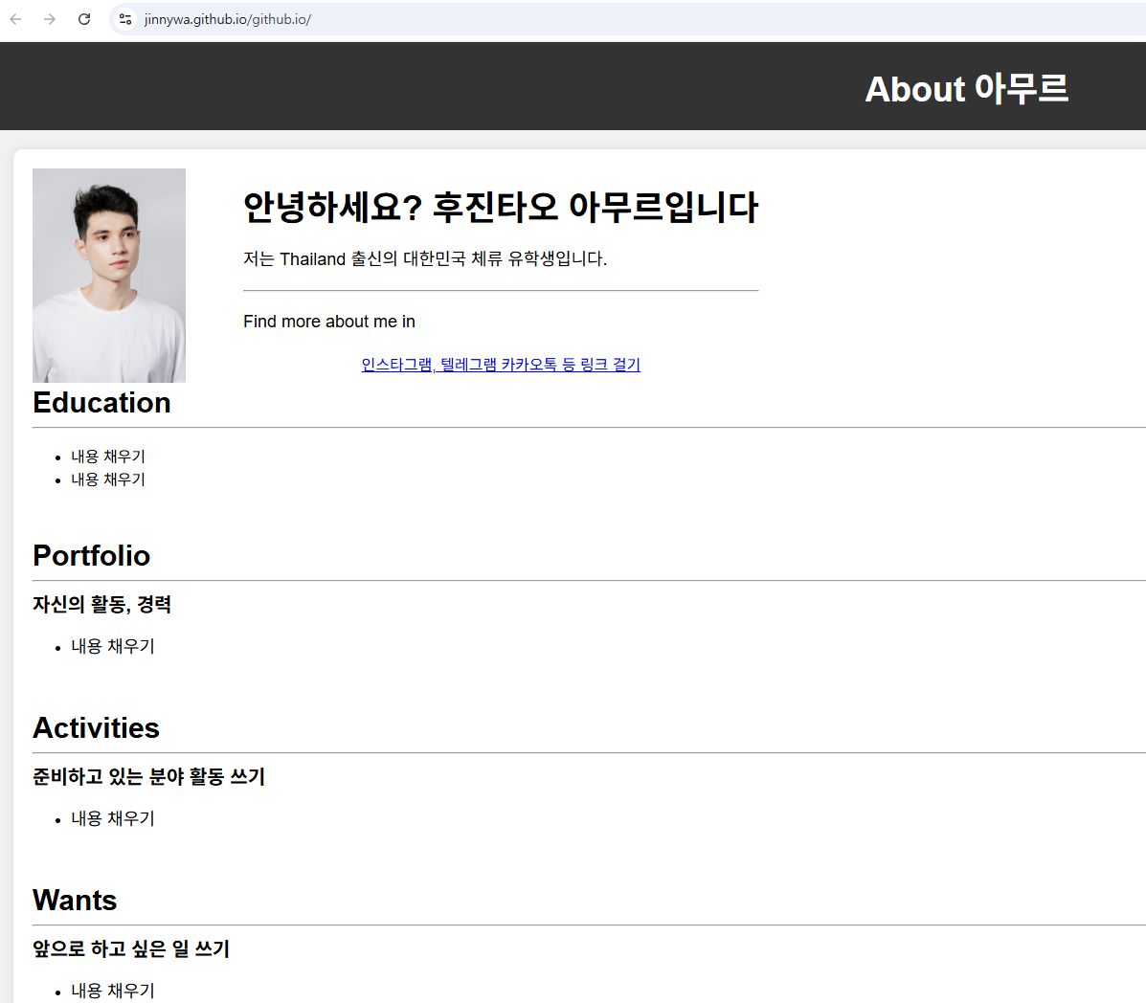

Slide 11


